Slide 1

Module Introduction aux réseaux
3ème séance : Cours/TP
Réseaux Locaux (LAN) et la technologie Ethernet
Taghrid Asfour

Slide 2
LAN et Ethernet
Objectifs
Etapes
Identifier les technologies LAN les + utilisées
Comprendre les concepts d’Ethernet
Le rôle et la configuration d’un commutateur Ethernet
Le protocole ARP (Address Resolution Protocol)
Apprendre à configurer un switch
La redondance et la gestion des boucles de commutation
Concevoir et configurer un réseau LAN/Ethernet pour une première salle de TP Identifier le rôle du protocole ARP
Concevoir et configurer un réseau LAN/Ethernet pour une deuxième salle de TP Connecter les deux salles
Configurer un système d’exploitation réseau (IOS cisco) Analyser le contenu de la table de commutation Analyser le protocole STP (Spanning Tree Protocol)

Slide 3
Consignes de travail
Travailler en monôme ou en binôme
Démarrer les machines sous Linux (Ubuntu)
Se connecter avec vos identifiants CPE
Créer un répertoire CRP/S3-Exploration et travailler dans ce répertoire
Utiliser le logiciel packettracer:
Entrer la commande « /softwares/INFO/pt/packettracer& » dans un terminal

Slide 4
EtapE I
Conception d’un réseau LAN/Ethernet pour une salle de TP (D101) et analyse du protocole ARP

Slide 5
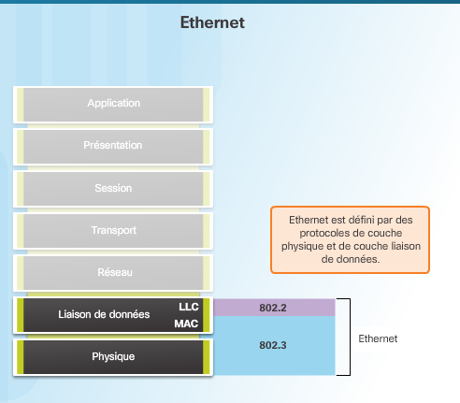
Un peu de théorie: Technologies LAN
2 technologies LAN dominent aujourd’hui
Ethernet:
IEEE 802.2 normes pour la couche LLC
IEEE 802.3 normes pour la couche MAC
WIFI (IEEE 802.11 normes)
Fera l’objet d’un autre cours
Notes:
Pour les enseignants: Pas besoin d’entrer trop dans le détail sur cette partie

Slide 6
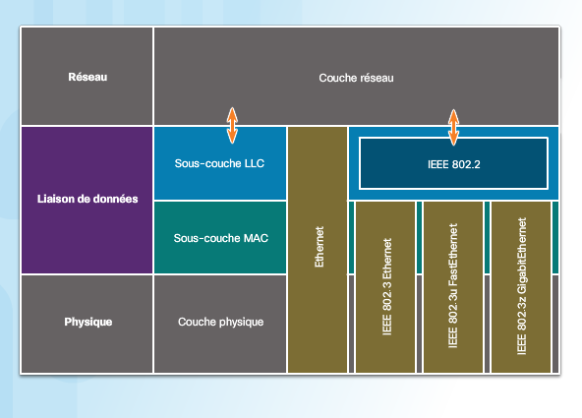
Un peu de théorie: Ethernet
La sous-couche LLC (Logical Link Control)
Une sous-couche logicielle indépendante du matériel
Gère la communication entre les couches supérieures (logicielles) et les couches inférieures (matérielles)
Extrait les données des protocoles réseau (IPv4 ou IPv6) et leur ajoute des informations de contrôle, pour faciliter la transmission du paquet jusqu’au nœud de destination
La sous-couche LLC est en quelque sorte le pilote de la carte réseau

Slide 7
Un peu de théorie: Ethernet
La sous-couche MAC
La sous-couche inférieure de la couche liaison de données
Mise en œuvre au niveau matériel (sur la carte réseau)
Les spécifications sont décrites par les normes IEEE 802.3
2 fonctions principales
Encapsulation de données
Délimitation des trames
Adressage
Détection des erreurs
Contrôle d’accès au support de transmission
CSMA/CD

Slide 8
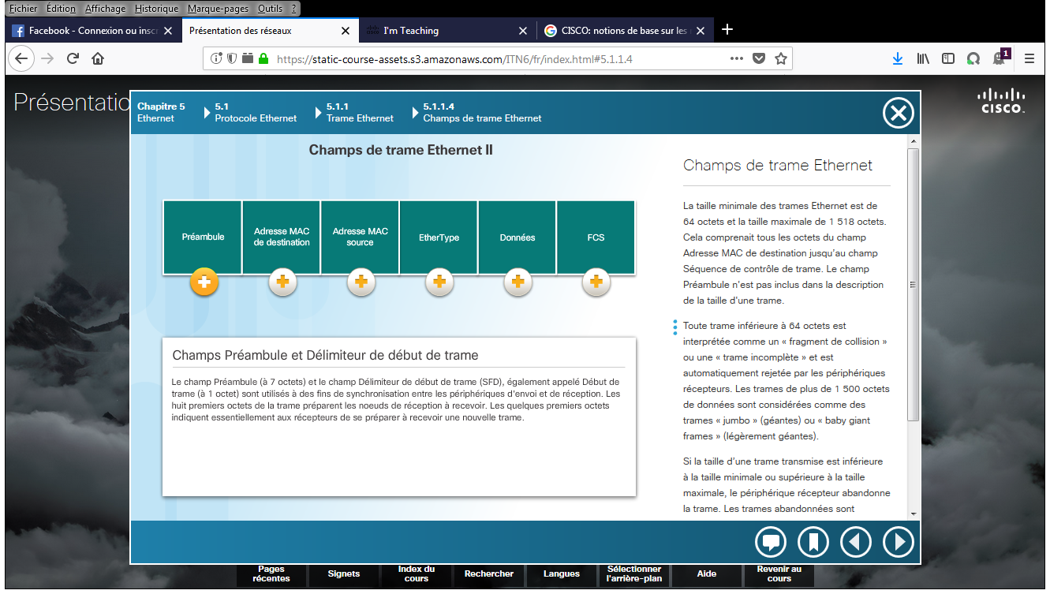
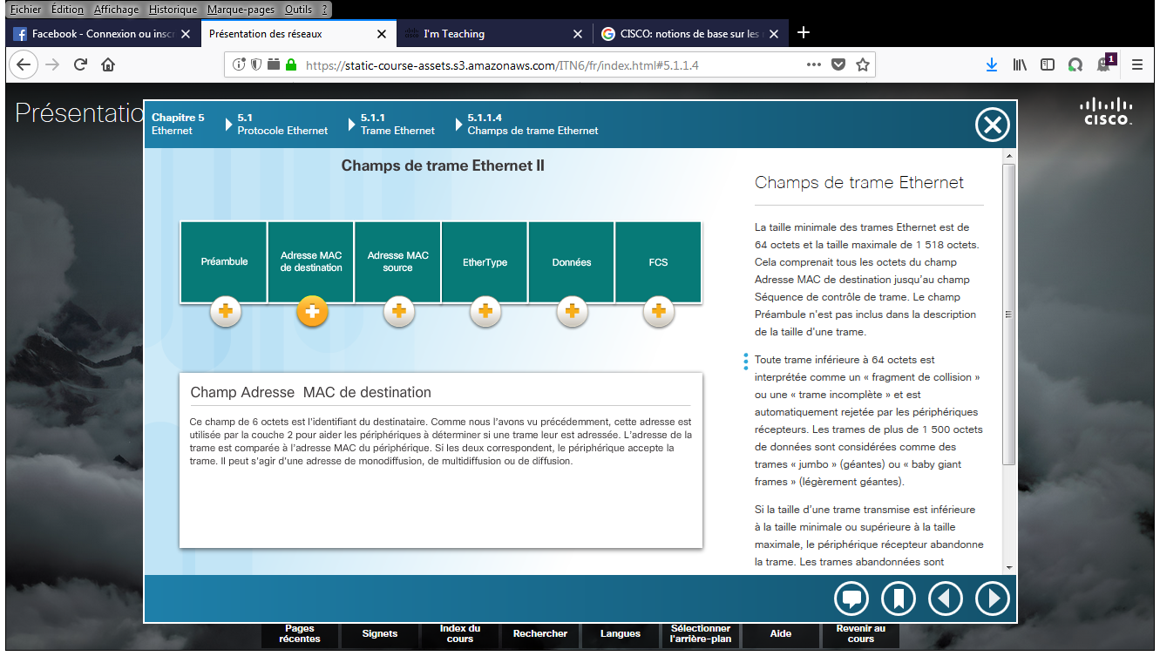
Un peu de théorie: trame Ethernet

Slide 9
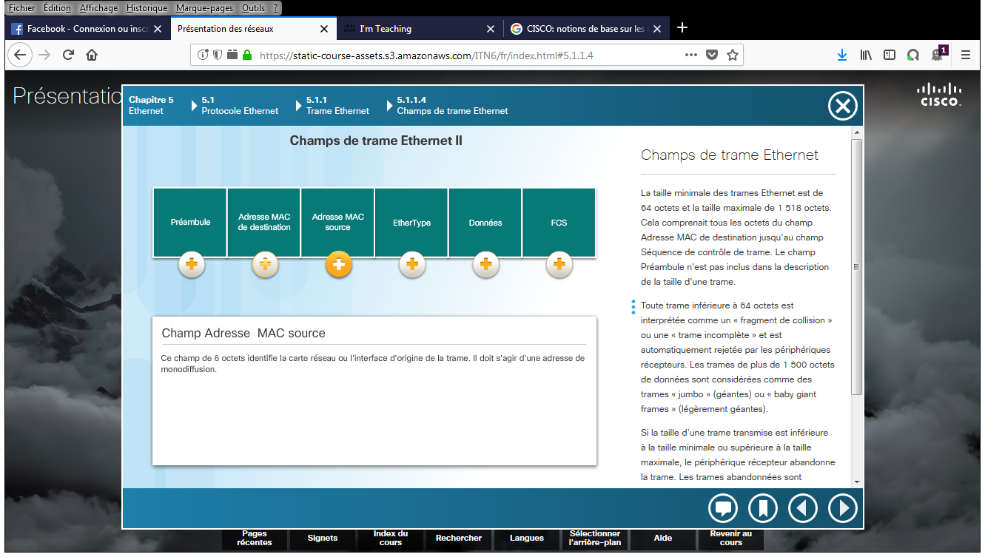
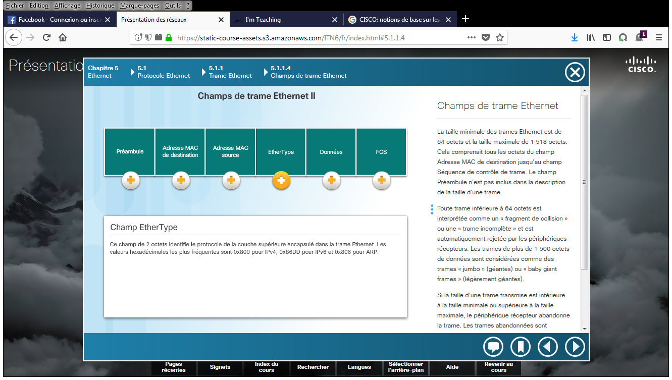
Un peu de théorie: trame Ethernet

Slide 10


Un peu de théorie: trame Ethernet

Slide 11
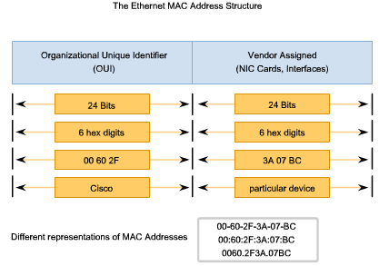
Ethernet: l’adresse MAC
Adressage physique
Taille de l’adresse 48bits
Présentés sous forme de 12 nombres hexadécimaux
Exemple: 00-08-02-90-C9-52
Stockée dans la mémoire ROM de la carte réseau
Au démarrage l’adresse MAC est copiée dans la mémoire RAM de l’ordinateur:
Cette valeur d’adresse dans la RAM sera utilisée comme adresse source de tous les paquets originaires de cet ordinateur
Pour examiner l’adresse MAC:
La commande ipconfig sous Windows
La commande ifconfig sous Linux
http://standards.ieee.org/regauth/oui/oui.txt

Slide 12
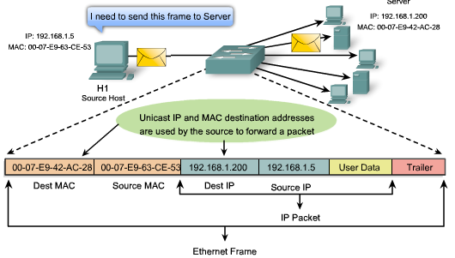
Ethernet: Unicast
Communication point-to-point
Niveau IP: adresses IP source et destination
Nécessite d’ajouter l’adresse MAC source et l’adresse MAC destination à la trame

Slide 13
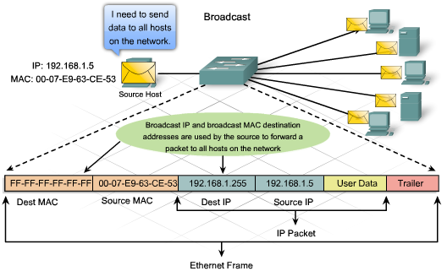
Ethernet: Brodcast
Communication one-to-all
Une machine envoie un message à toutes les autres machines dans le même réseau
Niveau IP (tous les bits de la partie machine de l’adresse IP destination sont à 1)
Niveau MAC: adresse MAC destination: FF-FF-FF-FF-FF-FF

Slide 14
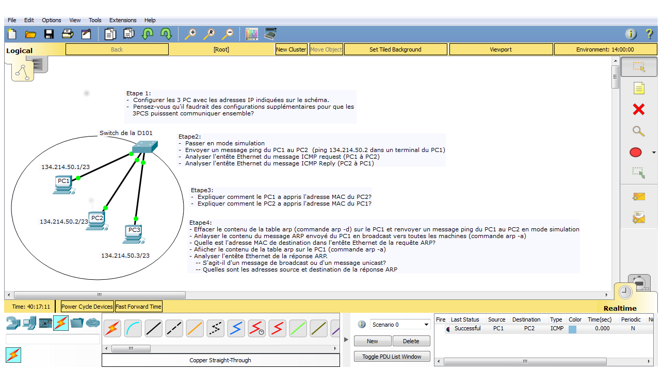
Travail demandé (guidé par le prof)
Notes:
Pour le prof:
Montrer et expliquer le contenu de l’entête Ethernet. Interroger les élèves: comment le PC1 récupère l’adresse MAC du PC2 et inversement?
Expliquer le fonctionnement du protocole ARP
Demander aux élèves d’examiner la table arp sur le PC1 et de refaire le ping et d’analyser la requête ARP (commande arp –a)
Faites remarquer aux élèves qu’aucune configuration particulière n’a été nécessaire sur le switch
Faites remarquer aux élèves que les PCs n’ont pas besoin d’une adresse IP de gateway pour communiquer au sein du même réseau

Slide 15



Explications: Protocole ARP
Les adresses de couche 2 sont utilisées pour déplacer la trame sur le même réseau
Les adresses de couche 3 sont utilisées pour déplacer les paquets d’un réseau à l’autre jusqu’à la destination
Fonctions du protocole ARP
La résolution des adresses IPv4 en adresses MAC
La tenue d'une table des mappages (table arp)
Le protocole ARP utilise les requêtes et les réponses ARP pour fonctionner
Fonctionnement du protocole ARP
Cas 1: La source et la destination sont dans même réseau (A envoie un message à B)
Cas 2: La source et la destination ne sont pas dans même réseau (A envoie un message à C)
Réseau: 1.1.1.0/24
Réseau: 2.2.2.0/24
C: @IP 2.2.2.1/24
@MAC 44:65:52:5C:5E:12
A: @IP 1.1.1.1/24
@MAC 01:32:45:5B:5D:0A
Fa0/0
Fa0/1
Fa0/0: @IP 1.1.1.254/24
@MAC 22:33:44:55:66:77
Fa0/1: @IP 2.2.2.254/24
@MAC 88:99:10:11:22:33
D: @IP 2.2.2.2/24
@MAC 65:32:12:5B:5A:1E
B: @IP 1.1.1.2/24
@MAC 1B:54:66:51:5C:10

Slide 16
Explications: Protocole ARP
Cas 1: A envoie un message à B (exemple: ping 1.1.1.2)
Opération 1 sur A: RES1= @IP A & masque réseau de A
Opération 2 sur A: RES2= @IP B & masque réseau de A
Si RES1 == RES2 alors A comprend que la destination B est dans le même réseau
S’il s’agit d’une première communication entre A et B alors A ne connait pas l’adresse MAC de B (il ne connait que l’adresse IP de B)
A envoie une requête ARP (message de broadcast vers l’@ MAC FF.FF.FF.FF.FF.FF) pour demander à toutes les machines du réseau 1.1.1.0/24 "si vôtre @IP est 1.1.1.2 alors envoyez moi votre @MAC SVP "
La machine B répond à A, et uniquement à A. Les autres machines ne répondent pas
A stocke une entrée dans la table arp (une association entre l’@IP 1.1.1.2 et l’@MAC 1B:54:66:51:5C:10)
A envoie une trame (les données) avec l’@MAC source de A et l’adresse MAC destination de B
1: Requête ARP
3: Trame de données
2: Réponse ARP
Réseau: 1.1.1.0/24
Réseau: 2.2.2.0/24
C: @IP 2.2.2.1/24
@MAC 44:65:52:5C:5E:12
A: @IP 1.1.1.1/24
@MAC 01:32:45:5B:5D:0A
1
3
2
1
Fa0/0
Fa0/1
1
2
3
Fa0/0: @IP 1.1.1.254/24
@MAC 22:33:44:55:66:77
Fa0/1: @IP 2.2.2.254/24
@MAC 88:99:10:11:22:33
D: @IP 2.2.2.2/24
@MAC 65:32:12:5B:5A:1E
B: @IP 1.1.1.2/24
@MAC 1B:54:66:51:5C:10

Slide 17
Explications: Protocole ARP
Cas 2: A envoie un message à C (exemple: ping 2.2.2.1)
Opération 1 sur A: RES1= @IP A & masque réseau de A
Opération 2 sur A: RES2= @IP C & masque réseau de A
RES1 != RES2 alors A comprend que la destination C n’est dans le même réseau
A doit envoyer la trame à sa passerelle (Fa0/0 du routeur)
A récupère l’adresse MAC de Fa0/0 avec ARP (comme expliqué précédemment car A et Fa0/0 sont dans le réseau)
A envoie la trame à la Fa0/0
Le routeur reçoit la trame et supprime l’entête Ethernet
Le routeur sait qu’il faut acheminer le paquet via la fa0/1 (on l’expliquera ultérieurement)
Le routeur ajoute une nouvelle entête Ethernet avec l’@MAC source de Fa0/1 et l’@MAC destination de C
Si c’est la première communication entre la f0/1 et C alors le routeur envoie une requête ARP via la F0/1 à destination du réseau 2.2.2.0/24
C répond à la requête ARP et donne son @MAC au routeur qui le stocke dans sa table arp et achemine la trame de f0/1 à C
Le routeur supprime l’entête Ethernet et ajoute une nouvelle entête
C: @IP 2.2.2.1/24
@MAC 44:65:52:5C:5E:12
A: @IP 1.1.1.1/24
@MAC 01:32:45:5B:5D:0A
Trame envoyée de A vers f0/0
Trame acheminée de f0/1 à C
Fa0/0
Fa0/1
Fa0/0: @IP 1.1.1.254/24
@MAC 22:33:44:55:66:77
Fa0/1: @IP 2.2.2.254/24
@MAC 88:99:10:11:22:33
D: @IP 2.2.2.2/24
@MAC 65:32:12:5B:5A:1E
B: @IP 1.1.1.2/24
@MAC 1B:54:66:51:5C:10
Réseau: 1.1.1.0/24
Réseau: 2.2.2.0/24

Slide 18
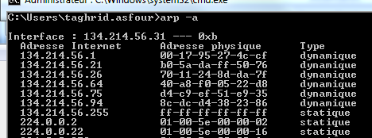
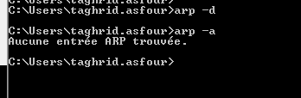
Explications: Protocole ARP
Suppression des entrées d'une table ARP
Des données sont supprimées de la table ARP de l'appareil lorsque le temps de mise en mémoire cache expire
Le temps de mise en mémoire cache dépend du système d'exploitation.
Des entrées ARP peuvent être supprimées manuellement
Tables ARP
Afficher le contenu de la table ARP
sur IOS Cisco: show ip arp
sur des ordinateurs Windows : arp –a
Supprimer le contenu de la table ARP
sur IOS Cisco: clear arp-cache
sur des ordinateurs Windows : arp -d
Ajouter une entrée statique dans la table arp
sur IOS Cisco: arp @IP @MAC
sur des ordinateurs Windows : arp -s @IP @MAC

Slide 19
EtapE II
Concevoir et configurer un réseau LAN/Ethernet pour une deuxième salle de TP (En autonomie)

Slide 20
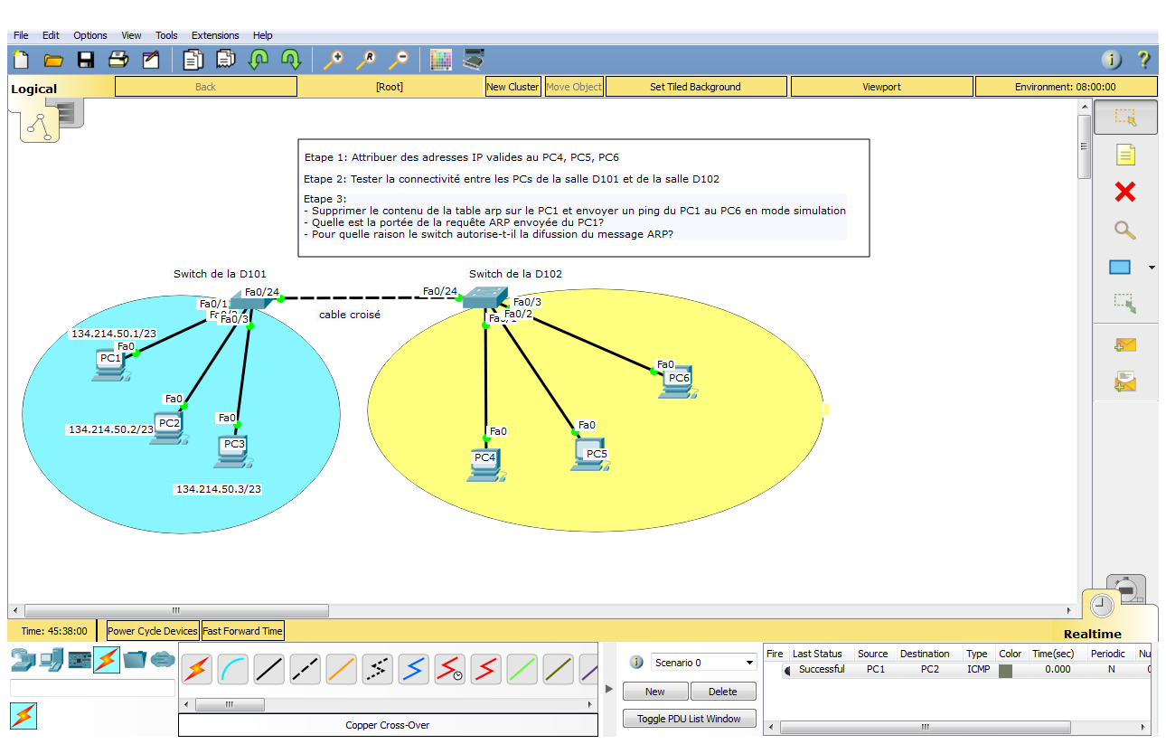
Travail demandé

Slide 21
EtapE III
Configurer un système d’exploitation réseau (IOS Cisco) Analyser le contenu de la table de commutation Analyser le protocole STP (Spanning Tree Protocol)

Slide 22
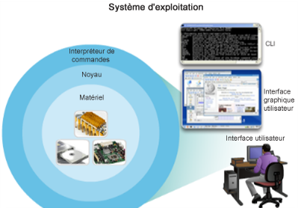
Un peu de théorie : Cisco IOS
Systèmes d'exploitation
Le système d'exploitation permet à l'utilisateur d'interagir avec l'ordinateur
Les interactions entre l'utilisateur et l'ordinateur sont souvent réalisées par l'intermédiaire d'une souris, d'un clavier et d'un écran
Cisco IOS est également un système d'exploitation
Cisco IOS permet aux utilisateurs d'interagir avec des appareils Cisco
Cisco IOS permet d'effectuer les tâches suivantes :
Utiliser un clavier pour exécuter des programmes réseau basés sur une CLI
Utiliser un clavier pour saisir du texte et des commandes textuelles
Afficher les sorties sur un écran
Tous les appareils réseau Cisco sont livrés avec un IOS par défaut
Il est possible de mettre à niveau la version ou un ensemble de fonctionnalités de l'IOS.

Slide 23
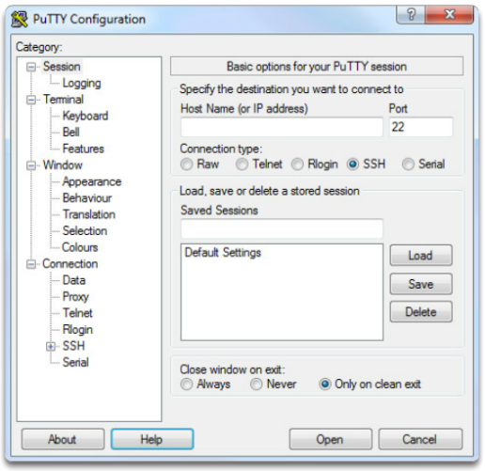
Un peu de théorie : Accès à l’IOS
Méthodes d'accès
Console (première configuration)
Accès à distance via le réseau par Telnet ou ssh
Programmes d'émulation de terminal
PuTTY, Tera Term, SecureCRT

Slide 24
Un peu de théorie : Explorer l’IOS
Modes de fonctionnement de Cisco IOS
La configuration initiale doit être effectuée via une connexion de console
Vous pouvez procéder à la configuration via divers modes de commandes CLI
Modes de commande principaux
Mode d’exécution utilisateur
Mode d'exécution privilégié
Modes de commande de configuration
La commande Configure Terminal vous permet d'entrer en mode de configuration globale
Les modes de sous-configuration sont accessibles à partir du mode d'exécution privilégié
Navigation entre les différents modes IOS
Vous pouvez naviguer entre les modes via des commandes
La commande enable vous permet de passer en mode d'exécution privilégié
La commande exit vous permet de quitter le mode de commande parent

Slide 25
Un peu de théorie: Les différents modes
Switch>
Switch>enable
Switch#configure terminal
Switch(config)#hostname Switch-D101
Switch-D101(config)#configure interface fastEthernet 0/1
Switch-D101(config)#interface fastEthernet 0/1
Switch-D101(config-if)#switchport mode access
Switch-D101(config-if)#exit
Switch-D101(config)#exit
Switch-D101#exit
Switch>
Mode utilisateur
Mode enable ou mode administrateur
Mode de configuration globale
Commande de modification du nom du switch
Entrer en mode de configuration de l’interface
Configurer l’interface fa0/1
Commande de configuration de l’interface
Quitter le mode de configuration de l’interface
Quitter le mode de configuration globale
Quitter le mode enable
Revenir au mode utilisateur simple

Slide 26
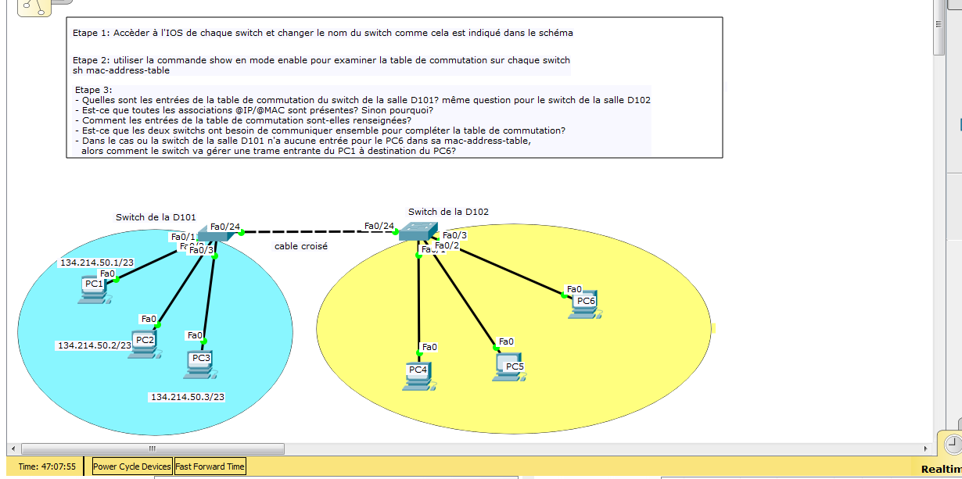
Travail à réaliser
Continuer le travail sur le réseau précédent
Notes:
Pour le prof: Bien expliquer le fonctionnement du switch pour le remplissage de la table mac

Slide 27
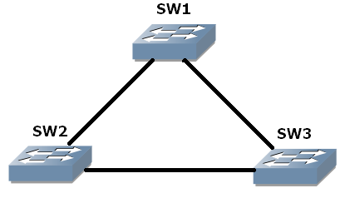
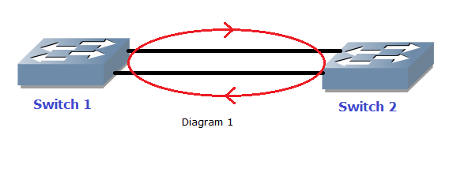
Un peu de théorie: La redondance dans un réseau commuté
L’un des objectifs des topologies redondantes est d’éliminer les risques de pannes du réseau provoquées par un composant unique
Pour améliorer leur fiabilité, tous les réseaux ont besoin de redondance
Problèmes à gérer: principalement les boucles de commutation et l’instabilité de la mac-address-table
Boucle indirecte
Boucle directe

Slide 28

Un peu de théorie: La redondance dans un réseau commuté, tempête de broadcast
Analyser la situation suivante
SW1
SW2
F0/2
F0/2
La machine A envoie une requête ARP pour récupérer l’adresse MAC de B
Que fera SW1 avec la requête ARP?
Que fera SW2 avec la requête ARP?
Quelles sont les conséquences?
F0/3
F0/3
F0/1
requête ARP
A noter qu’une requête ARP est un message de broadcast et que le switch diffuse un message de broadcast entrant sur toutes ses interfaces (à l’exception de l’interface d’entrée du message)
A: @IP 3.3.3.1/24
@MAC:11.21:12.33.AA.BB
B: 3.3.3.2/24
@MAC:23:35:27:82:99:66

Slide 29
Un peu de théorie: La redondance dans un réseau commuté, instabilité de la table de commutation
Analyser la situation suivante
SW1
SW2
F0/2
F0/2
La machine A a l’@MAC dans sa table ARP
La machine A envoie un message ping à B
Le SW1 n’a pas une entrée dans la mac-address-table pour B
Que fera le switch SW1 avec la requête ping?
Quelles sont les conséquences au niveau de la mac-address-table de SW2?
F0/3
F0/3
F0/1
Ping vers 3.3.3.2
A noter que le ping est un message d’unicast. Si un switch reçoit un message d’unicast, et qu’il ne trouve pas une entrée concernant la destination dans sa MAC-address table, alors le switch diffuse le message à toutes ses interfaces (à l’exception de l’interface d’entrée)
A: @IP 3.3.3.1/24
@MAC:11.21:12.33.AA.BB
B: 3.3.3.2/24
@MAC:23:35:27:82:99:66

Slide 30

Un peu de théorie: STP (Spanning Tree Protocol)
STP est un protocole indispensable dans un réseau Ethernet commuté
Il permet d’avoir des liens redondants tout en évitant les boucles directes ou indirectes
STP est activé par défaut sur tous les switch (avec des paramètres par défaut)
Il est souvent nécessaire de paramétrer STP pour avoir une meilleure performance du réseau
SW1
SW1
SW2
SW2
SW3
Interface bloquée (BLK)
Pas de transmission (ni émission, ni réception) de données
Interface bloquée (BLK)
Pas de transmission de données

Slide 31
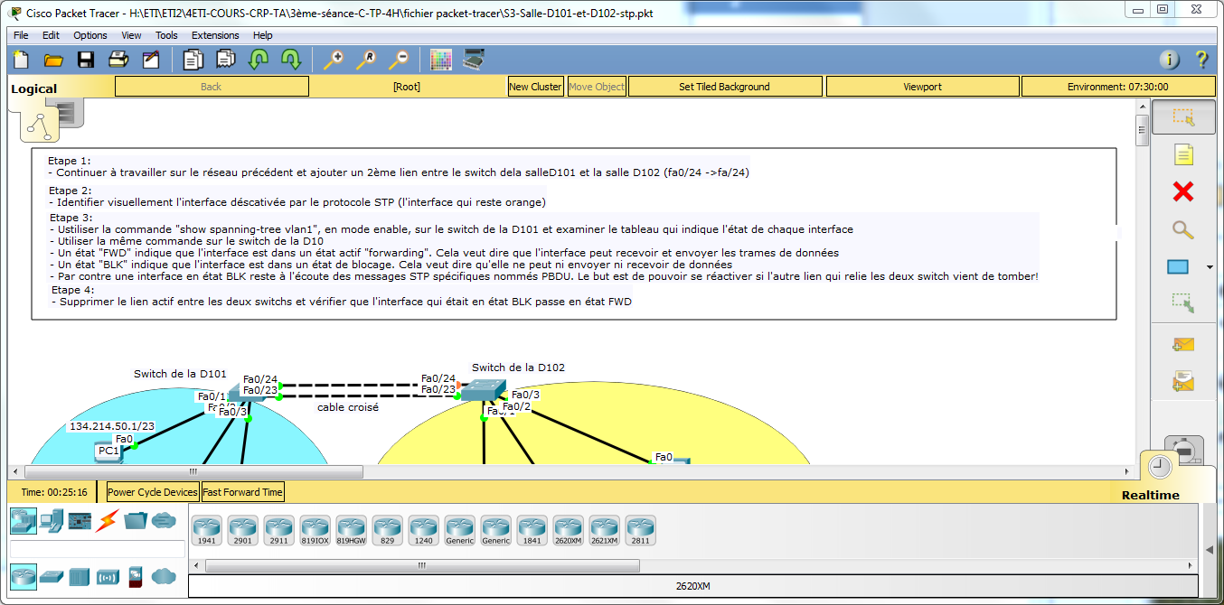
Travail demandé

Slide 32
Pour réviser
Module 4ETI-CRP-2018-2019 sur le site de cisco.netacad.com
Lire le chapitre 5 (A votre rythme à l’école ou chez vous)
Auto-évaluation (Très fortement conseillée)
Répondre aux questions de l’examen de fin de chapitre 5 en ligne
Répondre au questionnaire du chapitre 5 en ligne

